Slide 1
§1.3 条件概率与独立性
1. 条件概率
例：投掷骰子，观察点数，A表示“出现３点”，B表示“出现奇数点”，求P(A)及已知B发生的条件下A发生的概率P(A|B).
解：P(A)=1/6,P(B)=1/2,P(AB)=1/6,
P(A|B)=1/3, 从而 P(A)≠P(A|B),
但 P(A|B)=P(AB)/P(B)

Slide 2
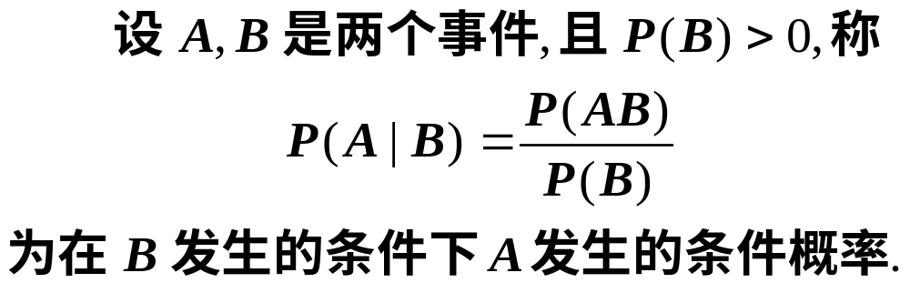
定义
2. 乘法公式

Slide 3


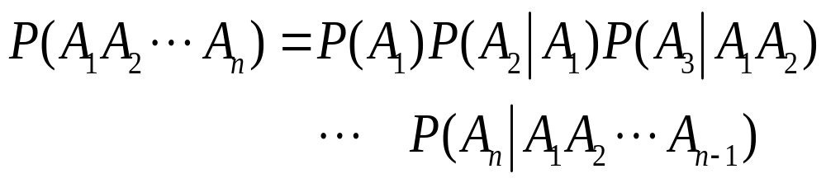

Slide 4

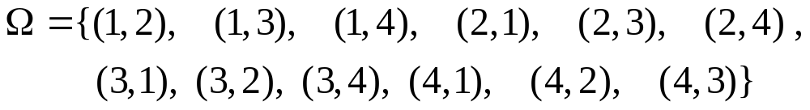
例 1 一盒子装有4 只产品,其中有3 只一等品,1只二等品.从中取产品两次,每次任取一只,作不放回抽样.设事件A为“第一次取到的是一等品” ,事件B 为“第二次取到的是一等品”,试求条件概率P(B|A).
解

Slide 5
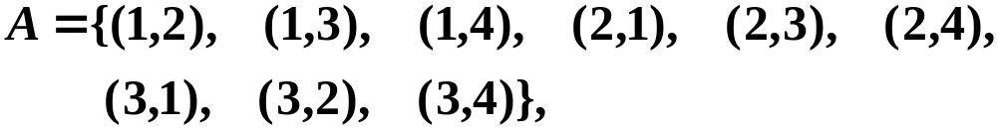

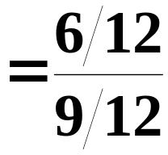

由条件概率的公式得

Slide 6
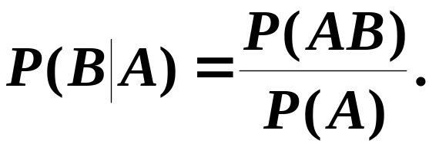



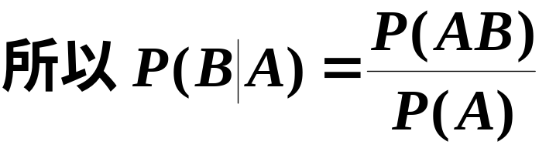
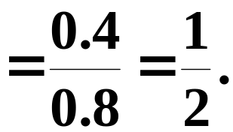
例 2 某种动物由出生算起活20岁以上的概率为
0.8, 活到25岁以上的概率为0.4, 如果现在有一个
20岁的这种动物, 问它能活到25岁以上的概率是
多少?
设 A 表示“ 能活 20 岁以上 ” 的事件; B 表
示 “ 能活 25 岁以上”的事件,
解
则有

Slide 7



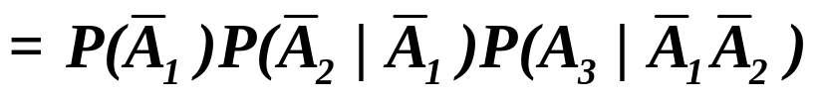
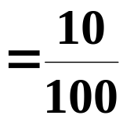




例3 一批零件共100件，已知有10个是次品，现从中任意逐
次取出一个零件（取出后不放回），问第三次才取得正品的
概率是多少？
解：
设
“第 次取出的零件是正品”，
则所求概率为
由乘法公式，有

Slide 8


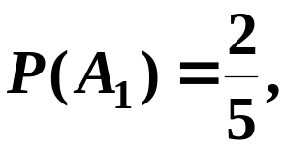




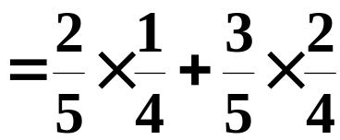
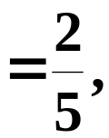
抓阄是否与次序有关?
例4 五个阄, 其中两个阄内写着“有”字, 三个阄内不写字, 三人依次抓取,问各人抓到“有”字阄的概率是否相同?
设 表示“第 人抓到有字阄”的事件,
解
则有

Slide 9




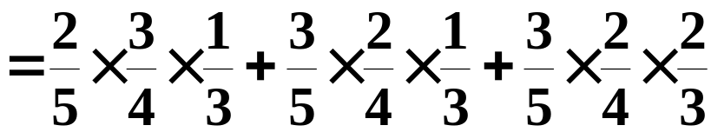
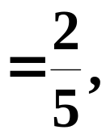
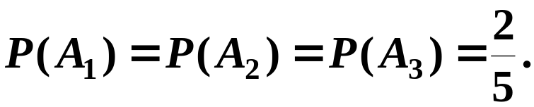
从而
抓阄与次序无关.

Slide 10
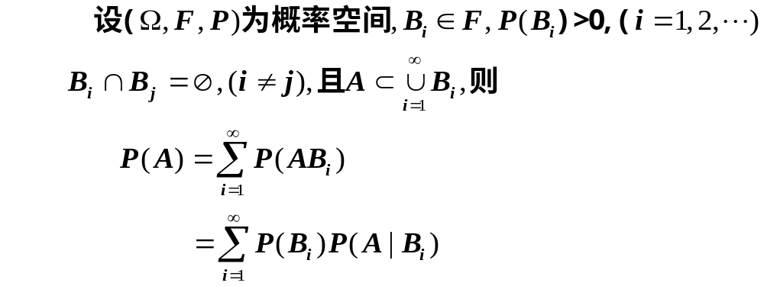
1.3 全概率公式与贝叶斯公式
1、全概率公式
（全概率公式）

Slide 11
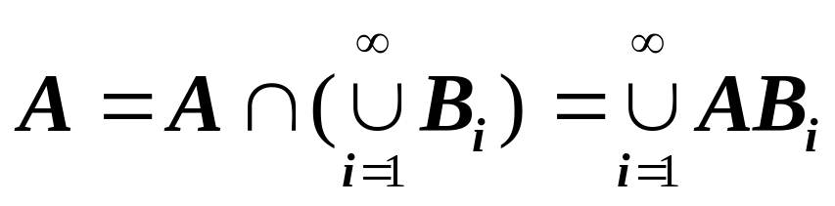
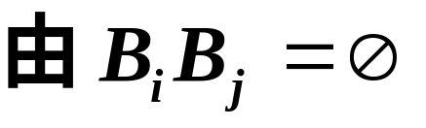
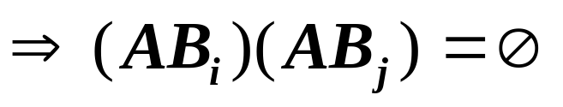
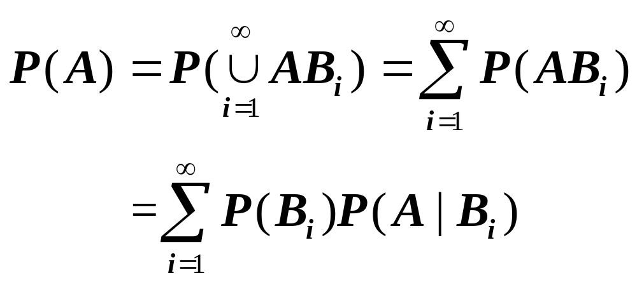
证明

Slide 12

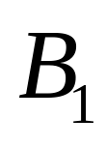
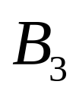
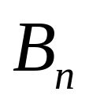
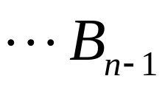
说明 全概率公式的主要用途在于它可以将一个复杂事件的概率计算问题,分解为若干个简单事件的概率计算问题,最后应用概率的可加性求出最终结果.
A

Slide 13
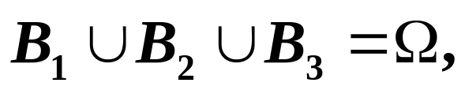

例1 有一批同一型号的产品,已知其中由一厂生产的占 30% , 二厂生产的占 50% , 三厂生产的占 20%, 又知这三个厂的产品次品率分别为2% , 1%, 1%,问从这批产品中任取一件是次品的概率是多少?
解
设事件 A 为“任取一件为次品”,

Slide 14

30%
2%
1%
50%
1%
20%
由全概率公式得

Slide 15
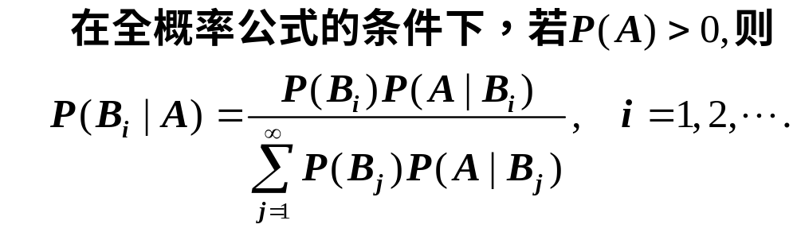
２. 贝叶斯公式
称为贝叶斯公式.

Slide 16
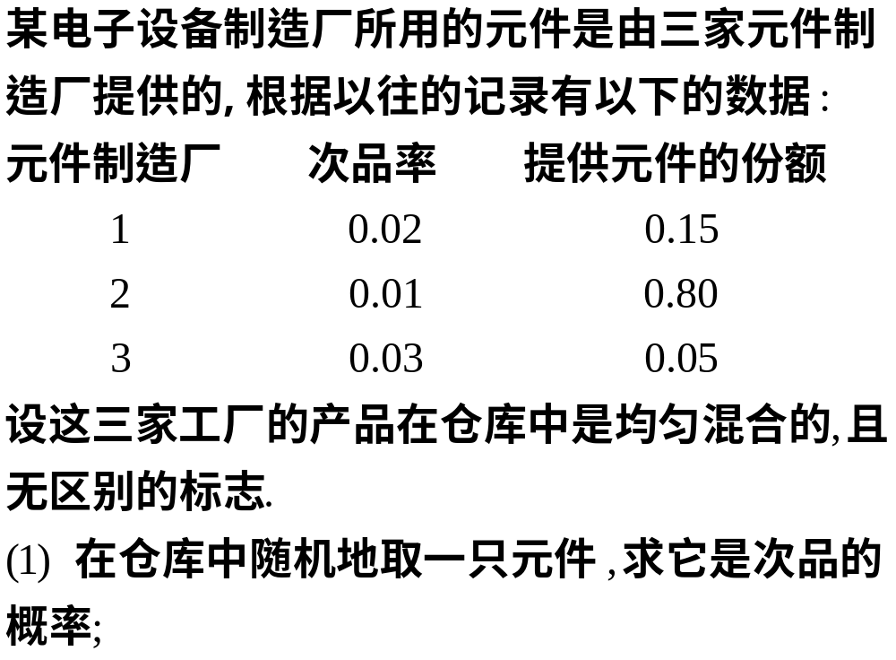
例

Slide 17


解

Slide 18

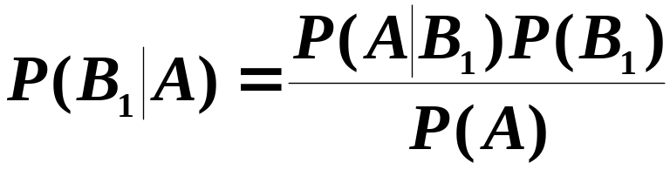
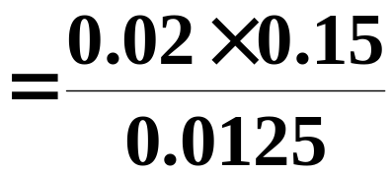

(1) 由全概率公式得
(2) 由贝叶斯公式得

Slide 19
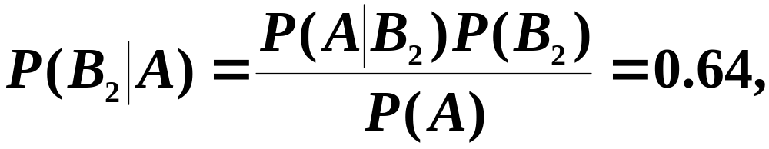
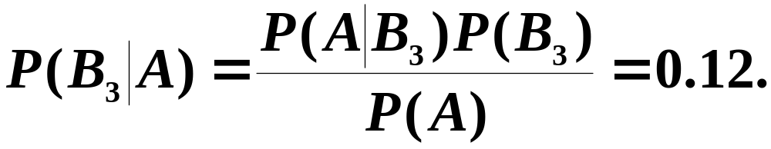

Slide 20
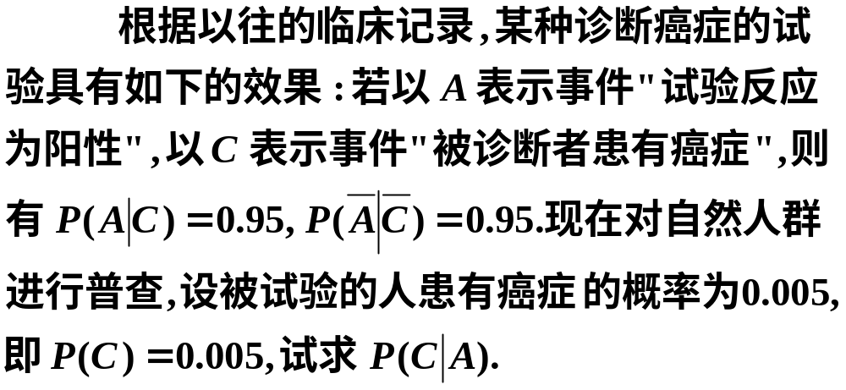

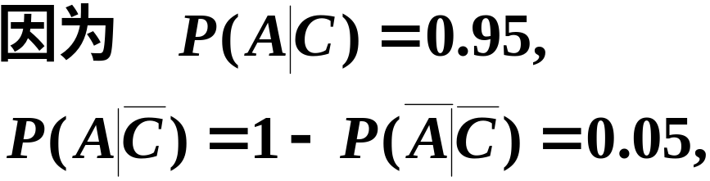

例
解

Slide 21
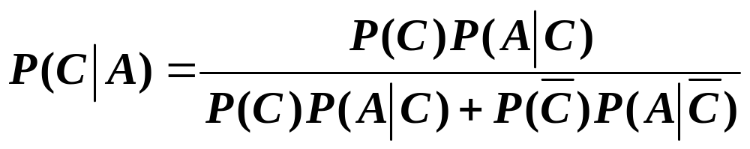
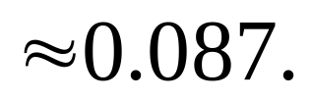
由贝叶斯公式得所求概率为
即平均1000个具有阳性反应的人中大约只有87人
患有癌症.

Slide 22
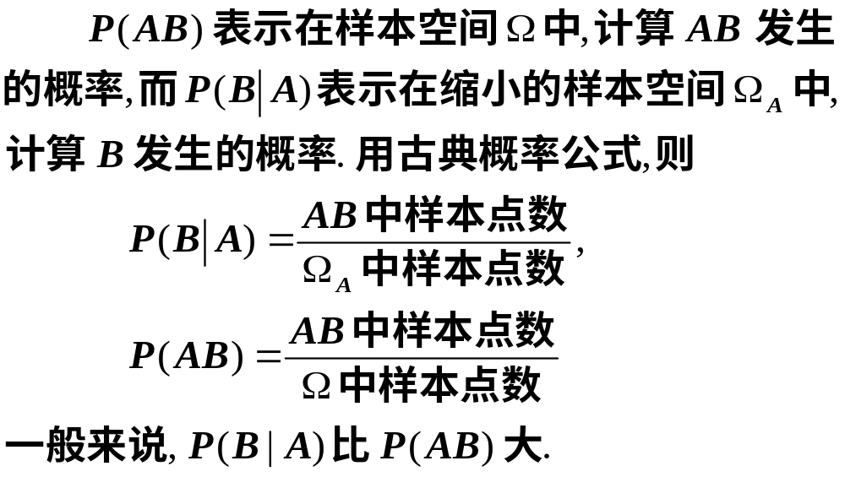

Slide 23
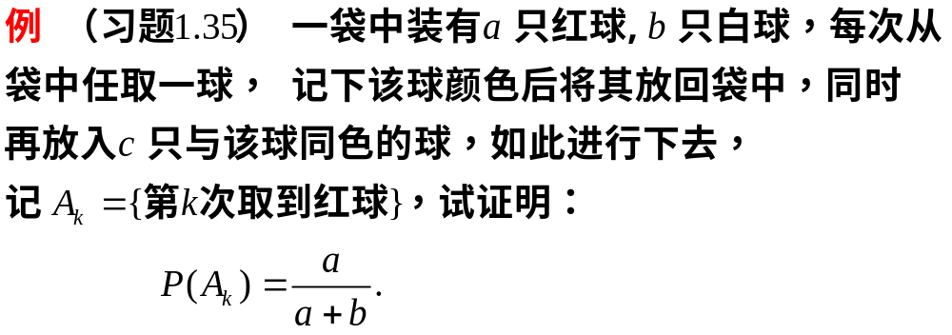
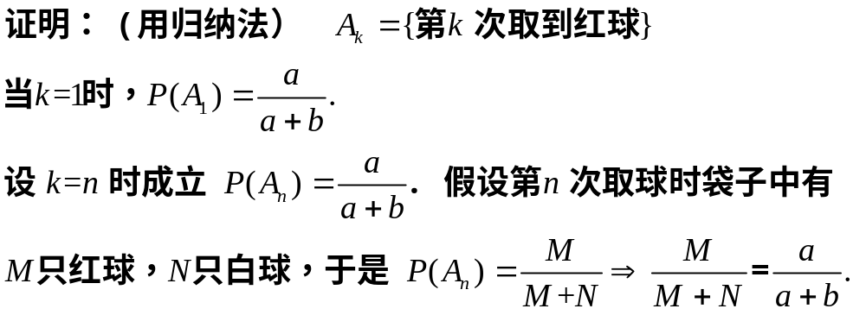

Slide 24
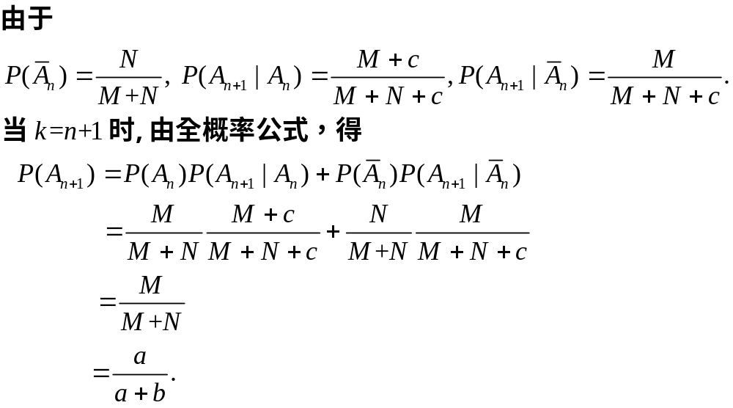

Slide 25


4. 事件的独立性
一般地，
这意味着：事件A的发生对事件B发生的概率有影响.
然而，在有些情形下又会出现：

Slide 26
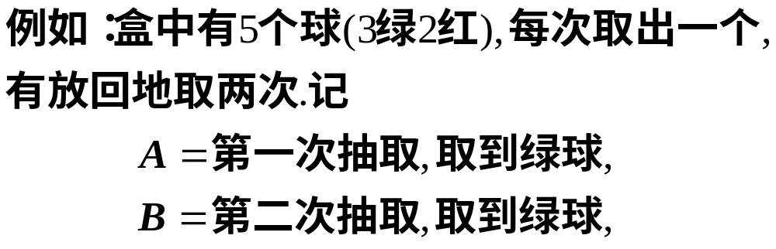







则有

Slide 27
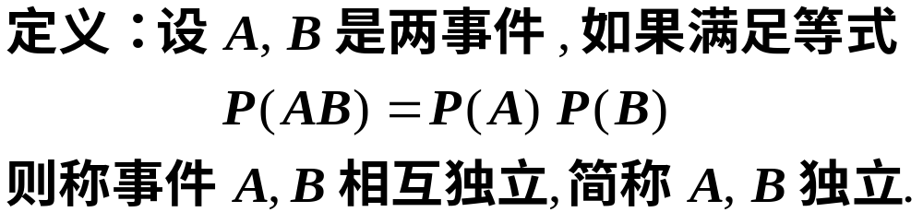

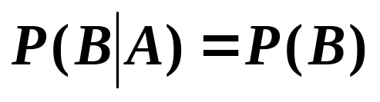

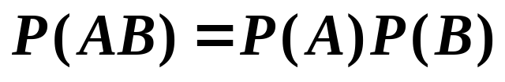

注. 1º
说明
事件 A 与 B 相互独立,是指事件 A 的发生与事件 B 发生的概率无关.

Slide 28


2º 独立与不相容的关系
这是两个不同的概念.
两事件相互独立
二者之间没
有必然联系
两事件不相容

Slide 29
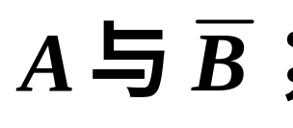
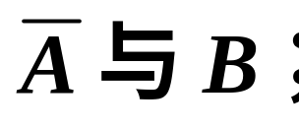
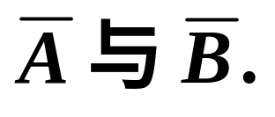
若事件A与B相互独立, 则以下三对事件
也相互独立.
①
②
③

Slide 30

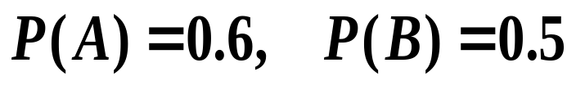
例 甲, 乙两人同时向敌机炮击,已知甲击中敌机的概率为0.6, 乙击中敌机的概率为0.5, 求敌机被击中的概率.
解
设 A={ 甲击中敌机 }
B={ 乙击中敌机 }
C={敌机被击中 }
依题设,

Slide 31
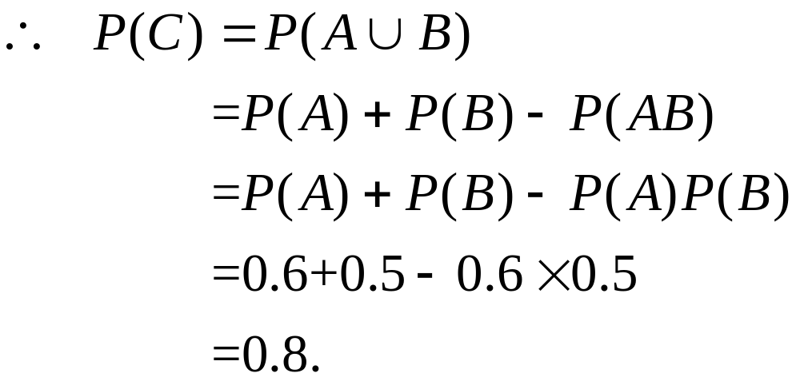
由于 甲，乙同时射击，甲击中敌机并不影响乙击中敌机的可能性，所以 A与B独立.

Slide 32
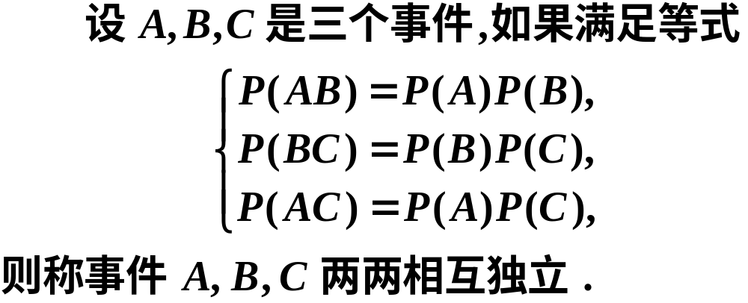
三事件两两相互独立的概念
定义

Slide 33

三事件相互独立的概念

Slide 34


3. n 个事件的独立性
定义
若事件 A₁，A₂ ，… ，A_{n} 中任意两个事件相互独立，即对于一切 1 ≤i< j ≤n, 有

Slide 35




设 A₁，A₂ ，… ，A_{n}为n 个事件，
若对于任意k(1≤k≤n), 及 1≤i ₁< i ₂< ··· < i _{k}≤n
定义
注.

Slide 36


两个结论

Slide 37





结论的应用
n 个独立事件和的概率公式:
设事件 相互独立,则
即 n个独立事件至少有一个发生的概率等于
1减去各自对立事件概率的乘积.

Slide 38



若设n个独立事件
发生的概率
分别为
则“ 至少有一个发生”的概率为
P(A₁∪…∪A_{n}) =1- (1-p₁ ) …(1-p_{n} )
类似可以得出：
“
至少有一个不发生”的概率为
=1- p₁ … p_{n}

Slide 39
事件的独立性在可靠性理论中的应用：
一个元件的可靠性：
该元件正常工作的概率.
一个系统的可靠性：
由元件组成的系统正常工作的概率.

Slide 40
例 设构成系统的每个元件的可靠性均为r,0< r <1,且各元件能否正常工作是相互独立的.试分别求出图(a)、(b)所示由2n个元件用不同方式串、并联构成之系统的可靠性?
(a)
A1
A2
An
B1
B2
Bn
(b)
A1
A2
An
B1
B2
Bn

Slide 41














A1
A2
An
B1
B2
Bn
解：
（a）
以 表示前一条通路第 i 个元件正常工作的事件，
表示后一条通路第 i 个元件正常工作的事件，
并以 A、B 分别表示前、后一条通路正常工作的事件。
则显然有
又已知 相互独立，
从而A与B独立，
且
于是有
同理
从而（a）系统的可靠性为

Slide 42













A1
A2
An
B1
B2
Bn
解：
（b）
以 表示第 i 对元件正常工作的事件，
则有
易知 相互独立，
且对 有
故（b）系统的可靠性为

Slide 43



不难证明，当 时，有
这说明了以上所示两系统都同样用了 2n 元件，但并联系统
（b）比串联系统（a）具有更高的可靠性。

Slide 44
5. 独立试验概型
设 {Ei }(i=1,2,…n) 是一列随机试验, Ei 的样本空间为 Ωi , 设 Ak 是 Ek 中的任一事件, Ak ⊂ Ωk , 若Ak 出现的概率都不依赖于其它各次试验 Ei (i≠k)的结果, 则称 {Ei } (i=1,2,…n) 是相互独立的随机试验.
即成立：

Slide 45


n 重伯努利(Bernoulli)试验
若n 次重复试验具有下列特点：
1) 每次试验的可能结果只有两个：A 或
( 在各次试验中p是常数，保持不变）
2) 各次试验的结果相互独立，
则称这n次重复试验为n重伯努利试验，简称为伯努利概型.

Slide 46
例1 抛一枚硬币观察得到正面或反面. 若将
硬币抛 n 次,就是n重伯努利试验.
例2 抛一颗骰子n次,观察是否 “出现 1 点”, 就
是 n重伯努利试验.
例3 某批产品的不合格率为p ，现从该批产品中有放回地任意抽取5件，每次取一件. 试求以下事件的概率.

Slide 47

(1) A ={前两次抽得合格品后三次抽得不合格品}
(2) B ={抽得产品中恰有两件不合格品}
(3) C ={抽得产品中至少有一件不合格品}
解 5次抽取可看成5次独立的伯努利试验. 记

Slide 48



Slide 49


二项概率公式
一般地，对于伯努利概型，有如下公式：
定理
如果在伯努利试验中，事件A出现的概率为p (0<p<1), 则在n次试验中，A恰好出现 k 次的概率为：

Slide 50


解
每比赛一局看成一次试验，两个可能结果：
比赛n局可看成n重伯努利试验.
在n次试验中，A恰好出现 k 次的概率为：

Slide 51




“甲甲”,
“乙甲甲”,
“甲乙甲”;

Slide 52



如：比赛3局，
“甲甲甲”；
比赛4局，
“甲乙甲甲”,
“乙甲甲甲”,
“甲甲乙甲”;
比赛5局，
“甲乙甲乙甲”,
······

Slide 53






